Slide 1
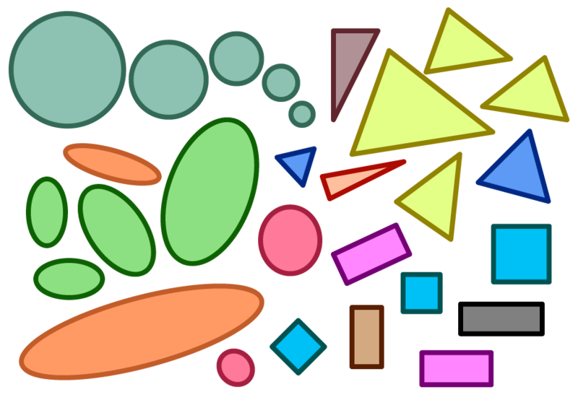
IGS - Contest
Florian Lüscher, Patrick Walther, Thomas Federer und Matthias Brun

Slide 2
Inhalt
Clustering
Naive Bayes
Support Vector Machine
Erkenntnisse

Slide 3
Clustering
K-Medoids
Erste K Features als Center
Parallelisierte Suche der Center
Parallelisierte Bearbeitung der Cluster

Slide 4
Naive Bayes
Test

Slide 5
Support Vector Machine
Test

Slide 6
IGS - Contest
Florian Lüscher, Patrick Walther, Thomas Federer und Matthias Brun

